Slide 1

Online Sales Business
Otniel Abiezer

Slide 2
3 Trends
Keuntungan per Item
Total Diskon
Total Retur

Slide 3
Preprocessing
Drop Missing Value
Mengganti Nilai Bilangan Real Menjadi 2 di Belakang Koma
Validasi Nilai Total Net Sales

Slide 4
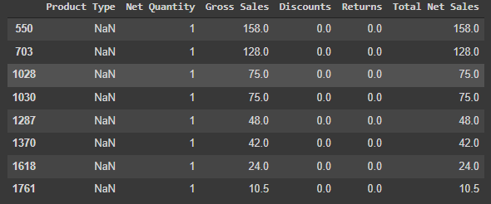
Drop Missing Value
Ada 8 missing value pada Product Type dari 1775 (0.45%)

Slide 5
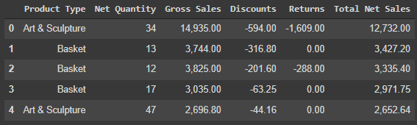
Mengganti Nilai Bilangan Real Menjadi 2 di Belakang Koma
Agar konsisten untuk setiap kolom dan mempermudah pengolahan

Slide 6
Validasi Nilai Total Net Sales
Total Net Sales = Gross Sales + Discounts + Returns
Memastikan bahwa nilai Total Net Sales, di mana nilai Discounts dan Returns negative sehingga mengurangi Gross Sales

Slide 7


Validasi Nilai Total Net Sales
Semua data sudah valid

Slide 8
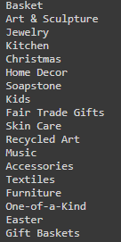
Data Aggregation
Mengelompokan data berdasarkan Tipe Produk (Product Type).
Ada 18 kelompok

Slide 9
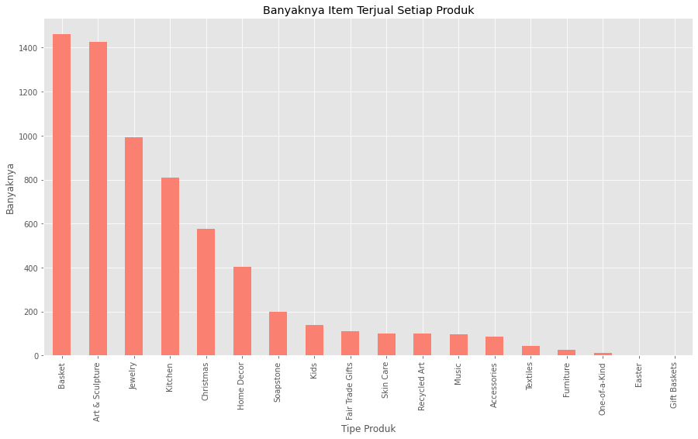

Slide 10
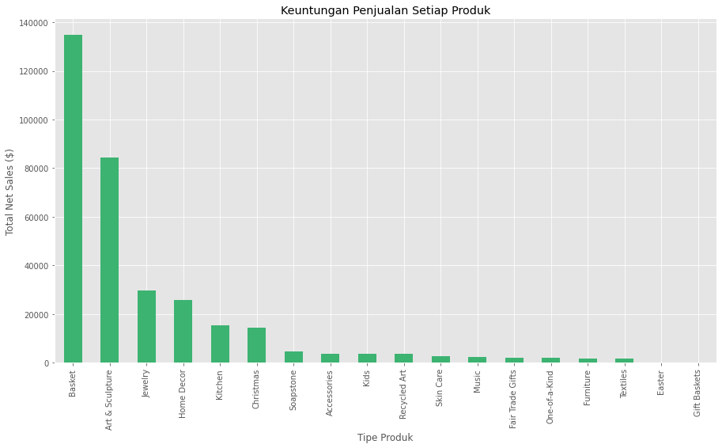

Slide 11
Kedua data tersebut memiliki persamaan pada 3 tipe produk teratas, yaitu Basket, Art & Sculpture, Jewelry. Ke depannya, akan difokuskan untuk 3 produk ini karena memiliki pengaruh yang besar yang akan diberi warna Merah pada visualisasi.

Slide 12
1. Keuntungan per Item
Dengan menghitung
Keuntungan per Item = Keuntungan / Banyaknya Item

Slide 13
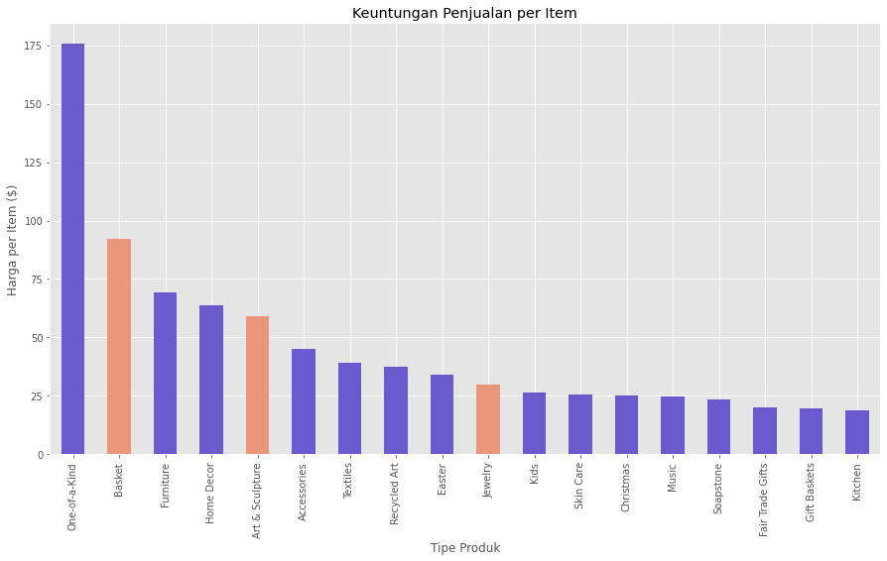

Slide 14
2. Total Diskon
Dengan menghitung
Total Diskon = Discounts / Gross Sales x 100%

Slide 15
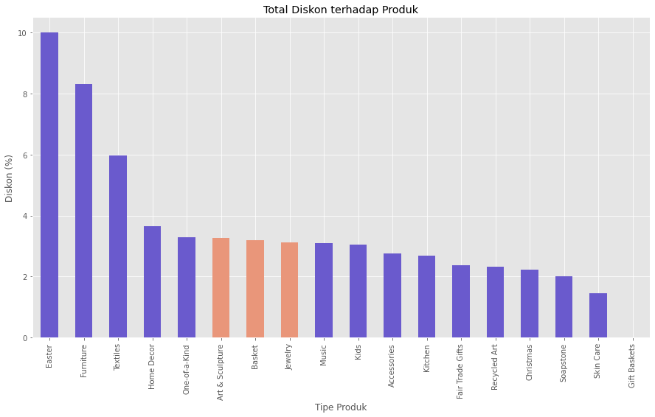

Slide 16
3. Total Retur
Dengan menghitung
Total Retur = Returns / Gross Sales x 100%

Slide 17
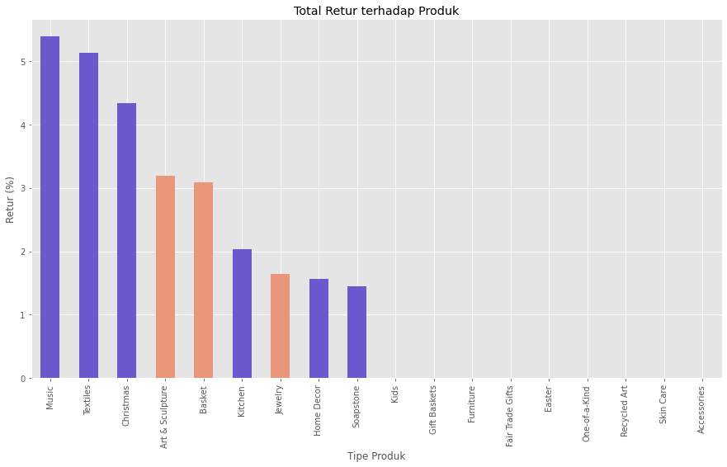

Slide 18
Insight
Dari Keuntungan per Item
Dapat memperbanyak item penjualan pada tipe One-of-a-Kind dan Furniture karena memiliki keuntungan per item besar tetapi item yang terjual sedikit. Dan juga menaikan sedikit harga Jewelry (produk berpengaruh), karena penjualannya banyak tetapi keuntungan per itemnya tidak terlalu banyak. Untuk Basket dan Art & Sculpture (2 produk berpengaruh) sudah cukup.
2. Dari Total Diskon Terhadap Produk
Memberikan Gift Basket diskon agar dapat terjual lebih banyak. Untung 3 kategori diskon teratas (Easter, Furniture, Textile) dapat menaikan lagi diskon agar lebih banyak yang bisa terjual. Untuk 3 produk berpengaruh sudah cukup.

Slide 19
Insight
3. Dari Total Retur
Untuk 3 produk berpengaruh (Basket, Art & Scultpure, Jewelry) perlu diperhatikan lagi karena ketiganya memiliki retur yang cukup tinggi sehingga perlu menjamin kualitas ketiga produk tersebut.

Slide 20
Source Code
https://github.com/Otniel113/OnlineSalesBusiness

Slide 21
Thank You

